Slide 1
আজকের পাঠে

Slide 2
শিক্ষক পরিচিতি
মোঃ এনামুল হক
প্রভাষক সমাজবিজ্ঞান বিভাগ
কাকনহাট ডিগ্রি কলেজ,রাজশাহী।
মোবাইলঃ০১৭১৫০৪১৭৯৭

Slide 3
পাঠ পরিচিতি
শ্রেণিঃএকাদশ
বিষয়ঃ সমাজবিজ্ঞান-১ম পত্র
একাদশ অধ্যায়ঃসামাজিক পরিবর্তন
পাঠঃ ৪ ও ৫
পদ্ধতিঃদলীয় আলোচনা
সময়ঃ৫৫মিনিট
তারিখঃ১০/০২/২০২১ইং

Slide 4
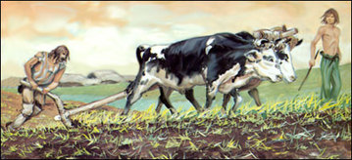
এসো আমরা কিছু ছবি দেখি
সনাতন রোপন পধতি
আধুনিক রোপন পধতি
প্রাচীন চাষ পদ্ধতি
আধুনিক চাষ পদ্ধতি

Slide 5
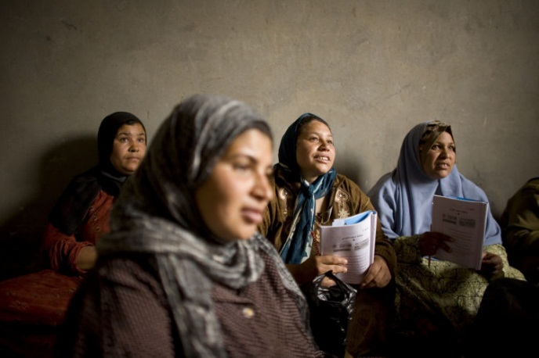
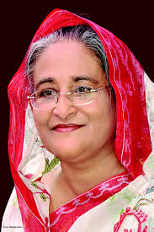
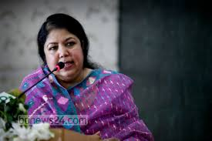
প্রধানমন্ত্রী
স্পীকার
অতীতের গৃহবন্দী পর্দাসীন নারী
বর্তমানের নারী

Slide 6
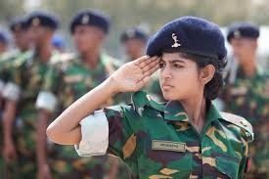
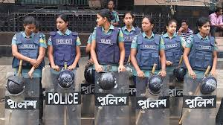
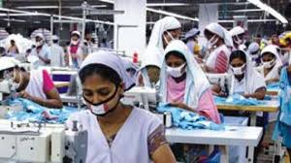
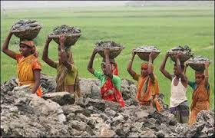
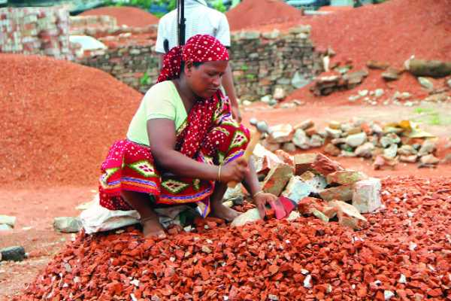
বিভিন্ন উন্নয়ন কর্মকান্ডে নারীর অংশগ্রহন

Slide 7
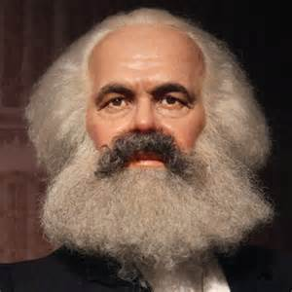
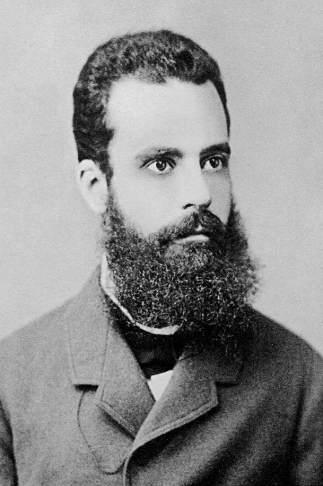
Vilfredo Fedarico Damaso Pareto
কার্ল মার্কস (১৮১৮-১৮৮৩)

Slide 8
আজকের পাঠ
সামাজিক পরিবর্তন সম্পর্কিত মতবাদ

Slide 9
শিখনফল
c
এই পাঠ শেষে শিক্ষারর্থীরা -
১।সামাজিক পরিবর্তন সম্পর্কে ধারণা লাভ করবে;
২।সামাজিক পরিবর্তনের তত্ত্ব সমুহ ব্যাখ্যা করতে পারবে;
৩।সামাজিক পরিবর্তনের তত্ত্ব সমুহের তুলনামূলক পার্থক্য নির্ণয় করতে পারবে

Slide 10
বিষয়বস্তু আলোচনা
৩৫ মিনিট

Slide 11
সামাজিক পরিবর্তন কী?
মানব সমাজের ইতিহাস পরিবর্তনের ইতিহাস।কোন সমাজই স্থির নয়,বরং গতিশীল।মানুষের চাহিদার প্রেক্ষিতে মূলত এই পরিবর্তন সাধিত হয়।তবে সামাজিক পরিবর্তনের গতি ও মাত্রা সকল সময়ে ও সমাজে একরকম নয়।পরিবর্তন কোথাও দ্রুত, কোথাও মন্থর।কোথাও আংশিক আবার কোথাও সামগ্রিক।
সাধারণ অর্থে পরিবর্তন বলতে যে কোন প্রকার রূপান্তরকে বুঝায়। পৃথিবীর যাবতীয় বস্তুর মধ্যে এ রূপান্তর প্রক্রিয়া লক্ষ্য করা যায়। সুতরাং সামাজিক পরিবর্তন বলতে সাধারণত সমাজ কাঠামোর পুনর্গঠন বা রূপান্তরকে বুঝায়।একটি বিশেষ সামাজিক রূপ থেকে অন্যরূপ ধারণ করাকেই সামাজিক পরিবর্তন বলে।সমাজের এ রূপান্তর কখনো স্থায়ী কখনোবা অস্থায়ী হয়ে থাকে।কখনো বাহ্যিক বা বস্তুগত আবার কখনো অভ্যন্তরীণ বা অবস্তুগত কারণে এ পরিবর্তন হয়।

Slide 12
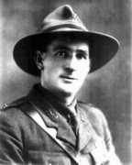
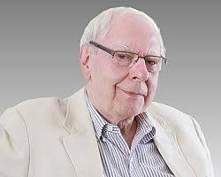
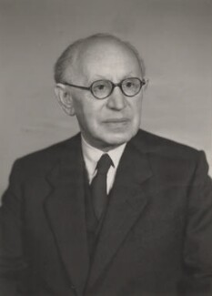
স্যামুয়েল কোয়েনিগ এর মতে, “মানুষের সামগ্রিক জীবন ব্যবস্থায় যে সব পরিবর্তন ঘটে তা-ই সামাজিক পরিবর্তন।”
স্যামুয়েল কোয়েনিগ
রবার্টসন তার “Sociology”গ্রন্থে বলেন, “সময়ের ব্যবধানে সামাজিক আচরণ, সামাজিক অনুষ্ঠান,প্রতিষ্ঠান এবং সর্বপরি সমাজ কাঠামোর ধরণের মধ্যে যে পরিবর্তন ঘটে তাই সামাজিক পরিবর্তন।”
রবার্টসন
মরিস জিন্সবার্গ এর মতে, “সামাজিক পরিবর্তন হলো সমাজকাঠামোর পরিবর্তন।” অর্থাৎ যে সমস্ত রূপান্তর সমাজকাঠামোর রূপান্তর ঘটায় সেগুলোকে তিনি সমাজকাঠামোর আওতায় ফেলেছেন।
মরিস জিন্সবার্গ

Slide 13
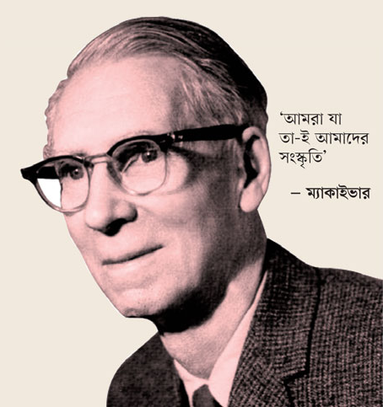
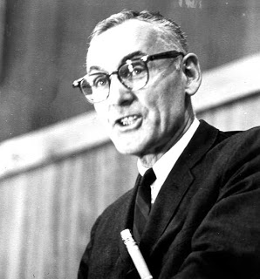
Robert Morison MacIver এর মতে, “সামাজিক সম্পর্কের পরিবর্তনই হচ্ছে সামাজিক পরিবর্তন।”
কিংসলে ডেভিস বলেন, “সামাজিক পরিবর্তন বলতে সমাজ কাঠামো ও কার্যাবলির পরিবর্তনকে বোঝায়।”
Kingsley Davis
অতএব সামাজিক পরিবর্তন হচ্ছে সংঘবদ্ধ মানুষের পারস্পারিক সম্পর্ক,তার নানাবিধ অনুষ্ঠান-প্রতিষ্ঠান যেমন-অর্থনৈতিক, রাজনৈতিক, সামাজিক,সাংস্কৃতিক,ধর্মীয় ইত্যাদির পরিবর্তন।

Slide 14
সামাজিক পরিবর্তন সম্পর্কিত মতবাদ
সামাজিক পরিবর্তন সম্পর্কে বিভিন্ন সমাজবিজ্ঞানী ও দার্শনিকগণ বিভিন্ন মতবাদ প্রদান করেছেন।T.B.Bottomore সামাজিক পরিবর্তন সম্পর্কিত মতবাদকে দু’ভাগে ভাগ করেছেন।যথাঃ
রৈখিক মতবাদ (Linear Theory):
চক্রাকার মতবাদ (Cyclical Theory):
১)রৈখিক মতবাদ (Linear Theory):রৈখিক মতবাদ অনুসারে সামাজিক পরিবর্তন কোনো বাঁকা পথে না হয়ে একটি সরল পথে সম্পন্ন হয়।সরল রেখা যেমন একটি নির্দিষ্ট বিন্দু থেকে শুরু করে কোনো দিক পরিবর্তন না করে নির্দিষ্ট পথে অগ্রসর হয়,রৈখিক মতবাদের অনুসারীদের মতে সামাজিক পরিবর্তনও তদ্রূপ সোজাপথ অনুসরণ করে চলে।এ মতের অনুসারীরা হলেন,কোঁৎ,স্পেনসার,হবহাউস এবং কার্ল মার্কস প্রমূখগণ।
২)চক্রাকার মতবাদ(Cyclical Theory):চক্রাকার মতবাদ অনুসারে সামাজিক পরিবর্তন চক্রাকারে আবর্তিত হয়।অর্থাৎ সমাজ চক্রাকারে পরিবর্তিত হয়ে কিছু নির্দিষ্ট ধাপ অতিক্রম করে ঘুরেফিরে আবার আগের অবস্থানে ফিরে আসে। এ মতের অনুসারীরা হলেন,প্যারেটো,স্পেংলার,টয়েনবি,সরোকিন,ইবনে খালদুন প্রমূখগণ।

Slide 15
সামাজিক পরিবর্তন সম্পর্কিত কার্ল মার্কসের মতবাদ
প্রখ্যাত সমাজবিজ্ঞানী ও অর্থনীতিবিদ কার্ল মার্কস তাঁর “Das Capital”-গ্রন্থে সামাজিক পরিবর্তনের এক রৈখিক মতবাদ প্রদান করেছেন। তাঁর তত্ত্বটি দ্বান্দ্বিক তত্ত্ব নামেও পরিচিত।সামাজিক পরিবর্তনের ক্ষেত্রে কার্ল মার্কসের ধারণা সবচেয়ে বেশি আলোড়ন সৃষ্টি করেছে।কার্ল মার্কস সমাজকাঠামোকে দুই ভাগে ভাগ করেছেন।একটি হলো মৌলিক কাঠামো (Basic Structure) এবং অপরটি হলো উপরিকাঠামো (Super Structure)।সমাজের অর্থনৈতিক ব্যবস্থা তথা উৎপাদন ব্যবস্থা হলো মৌল কাঠামো এবং রাষ্ট্র, পরিবার, ধর্ম ও আইন হলো উপরি কাঠামো।মার্কসের মতে, উৎপাদন ব্যবস্থার সঙ্গে অন্যান্য অংশের(উপরি কাঠামো) একটি ঘনিষ্ট সম্পর্ক বিদ্যমান রয়েছে।ফলে উৎপাদন ব্যবস্থার পরিবর্তন হলে তার ওপর নির্ভরশীল সমাজের অন্যান্য সকল প্রতিষ্ঠানের পরিবর্তন ঘটে।মার্কস সমাজের এই পরিবর্তনকে বিবর্তন বলেছেন।কার্ল মার্কস সামাজিক বিবর্তনের ইতিহাসকে পাঁচটি ধাপে ভাগ করেছেন।তাঁর মতে,পঞ্চম ধাপটি “চুড়ান্ত এবং আদর্শ।এই ধাপগুলি হচ্ছেঃ
১)আদিম সাম্যবাদী সমাজ বা প্রাচ্য সমাজ(Primitive Communism or Oriental Society),
২)দাস নির্ভর সমাজ(Slavery),
৩)সামন্তবাদী সমাজ(Feudalism),
৪)পুঁজিবাদী সমাজ(Capitalism),
৫)আধুনিক সাম্যবাদ(Communism)।
কার্ল মার্কসের মতে, সমাজ ব্যবস্থার প্রতিটি স্তরেই ছিল ভিন্ন ভিন্ন উৎপাদন ব্যবস্থার দ্বারা বিশেষভাবে চিহ্নিত এবং প্রতিটি স্তরেই ছিল পরস্পর স্বার্থবিরোধী দুইটি শ্রেণিতে বিভক্ত।একটি শ্রেণি হলো

Slide 16
তাঁরা যারা উৎপাদন যন্ত্রের মালিক বা শোষক শ্রেণি এবং অপর শ্রেণিটি হলো উৎপাদন উপায়ের মালিকানা থেকে বঞ্চিত শ্রেণি বা শোষিত শ্রেণি।
মার্কসের মতে, শ্রেণি সংঘাতের (class conflict) মাধ্যমে সামাজিক পরিবর্তন সাধিত হয়।তিনি বলেন, দ্বন্দ্ব (conflict) হলো সমাজ জীবনের মৌলিকরূপ।আর মানুষের চিন্তা-চেতনার মাঝে দ্বন্দ্বই প্রধান।এর মাধ্যমেই মানুষের চিন্তা চেতনায় যুগান্তকারী পরিবর্তন আসে।এ দ্বন্দ্বের মাধ্যমে সমাজের বিপরীত মূখী শ্রেণির চিন্তা চেতনায় একটা সমন্বয় সৃষ্টি হয়।যার ফলে সমাজ নতুন এক প্রগতির (progress) দিকে ধাবিত হয়।
কার্ল মার্কসের এই তত্ত্বে দু’টি বিষয় সর্বাধিক গুরুত্ব পায়।যথাঃ
ক)উৎপাদন শক্তি(Productive force).
খ) বিভিন্ন শ্রেণির মধ্যে সম্পর্ক(class relation).
মূলত তাঁর এ দ্বান্দ্বিক মতবাদের মূল প্রতিপাদ্য হলো- উৎপাদন শক্তির বিকাশের কোন একটি নির্দিষ্ট স্তরে তার সাথে সঙ্গতিপূর্ণ বিভিন্ন ধরনের উৎপাদন পদ্ধতি এবং শ্রেণি সম্পর্ক ব্যবস্থা(system of class relation) দেখা যায়।কিন্তু উৎপাদন শক্তির ক্রমাগত উন্নতি বিভিন্ন শ্রেণির মধ্যে দ্বন্দ্ব(conflict) সৃষ্টি করে।ফলে Dominated class শাসিত শ্রেণি প্রচলিত উৎপাদন পদ্ধতি বাতিল করে নুতুন সামাজিক শৃঙ্খলা (Social order) প্রতিষ্ঠা করে।আরো স্পষ্টভাবে বলা যায়,শ্রেণি সম্পর্কের অনৈক্য হতে শ্রেণি সংঘাতের (class conflict) সৃষ্টি হয় এবং সে সংঘাতের ফলে উপস্থিত সমাজব্যবস্থার পরিবর্তন হয়ে থাকে।

Slide 17
কার্ল মার্কস তাঁর এ তত্ত্বের মাধ্যমে সকল ঐতিহাসিক প্রপঞ্চকে(Historical phenomenon) বিশ্লেষণের প্রয়াস পেয়েছেন।তাঁর মতে,“সমগ্র মানব সমাজের ইতিহাস হচ্ছে শ্রেণি সংগ্রামের ইতিহাস(The history of all hither to existing society is the history of class struggle).আর শ্রেণিহীন সমাজ প্রতিষ্ঠিত না হওয়া পর্যন্ত শ্রেণি দ্বন্দ্বের (class conflict) মাধ্যমে সমাজের পরিবর্তন চলতে থাকবে।
ঐতিহাসিক বস্তুবাদের সূত্র ধরে তিনি সমাজের পরিবর্তন বর্ণনায় বলেন, শুরুতে আদিম সাম্যবাদ (primitive communism) ছিল।এ সমাজের খাদ্য উৎপাদন করতে জানতো না বলে তারা বনের ফলমূল, পশুপাখি, খাদ্যোপযোগী লতাপাতা, পশুপাখির ডিম, জলাশয়ের মাছ প্রভৃতি। শিকার ও সংগ্রহ করে জীবন-জীবীকা নির্বাহ করতো।এ সমাজে সম্পত্তি বলতে এ সবকেই বোঝাত। এ সব প্রাকৃতিক সম্পদে সামাজিক মালিকানা বিরাজমান ছিল।কোন ব্যক্তিমালিকানা ছিল না বলে সম্পত্তিকে ঘিরে কোন শ্রেণি বৈষম্য ছিলনা;মানুষ ছিল সকলেই সমান।
আদিম যুগের শেষ পর্যায়ে মানুষ যখন কৃষির উদ্ভাবন করলো তখন আদিম সাম্যবাদী সমাজ ভেঙ্গে শ্রেণিভিত্তিক দাস সমাজের গোড়াপত্তন হয়।দাস যুগে কৃষির প্রসার ঘটায় কৃষি জমি,পশু ও কিছু বিলাসজাত দ্রব্যকে কেন্দ্র করে ব্যক্তিমালিকানা উদ্ভব হয়।ফলে সমাজে পেট্রিসিয়ান ও প্লেবিয়ান

Slide 18
(দাস মালিক ও দাস)-এ দু’টি শ্রেণির মাধ্যমে দাসত্ব প্রথা (slavery) গড়ে উঠলো।একটা পর্যায়ে তাদের মধ্যে দ্বন্দ্বের ফলে দাস প্রথা ভেঙ্গে নতুন সমাজব্যবস্থা হিসেবে সামন্তবাদী সমাজের উদ্ভব ঘটে।
দাস সমাজের বিলুপ্তির পর কৃষি নির্ভর সামন্ত সমাজের উদ্ভব ঘটলে সেখানে সমাজ সামন্ত প্রভূ ও ভূমিদাস (Lords and serfs) এ দু’টি শ্রেণিতে বিভক্ত হয়ে পড়ে। এক পর্যায়ে সামন্ত প্রভূ ও ভূমিদাসে এর মধ্যে শ্রেণি দ্বন্দ্বের ফলে সামন্ত সমাজ ভেঙ্গে পড়ে এবং নতুন ব্যবস্থা হিসেবে পুঁজিবাদী সমাজের আবির্ভাব ঘটে।
কালক্রমে পুঁজিবাদী সমাজের আভবির্ভাব হলে সেখানে মুদ্রার প্রচলন, মজুরির বিনিময়ে স্বাধীন শ্রমিক নিয়োগ, নতুন প্রযুক্তি ও যান্ত্রিক কলাকৌশল আবিস্কার ও নতুন নতুন বাজার সৃষ্টি হয়। পুঁজিবাদী সমাজে উৎপাদনের উপকরণ ও সম্পদের মালিকানা মুষ্টিমেয় মানুষের হাতে কেন্দ্রীভূত হয়। ফলে পুঁজিবাদী পুঁজিপতি বা বুর্জোয়া ও সর্বহারা বা শ্রমিক হলো দু’টি বিপরীত মুখী সামাজিক শ্রেণিতে বিভক্ত হয়ে পড়ে। এ সমাজে সর্বহারা শ্রেণি পুঁজিপতিদের দ্বারা নানাভাবে শোষিত হয়। এক পর্যায়ে সর্বহারা শ্রেণি সচেতন ও শোষণের বিরুদ্ধে প্রতিবাদী হলে শ্রেণি সংগ্রাম তীব্রতর হয় এবং পুঁজিবাদী সমাজ বিলুপ্ত হয়ে সর্বহারাদের নেতৃত্বে নতুন সমাজ ব্যবস্থা হিসেবে আধুনিক সাম্যবাদ (communism) বিশ্বে প্রতিষ্ঠিত হবে।
কার্ল মার্কসের মতে,আধুনিক সাম্যবাদী সমাজে ব্যক্তিমালিকানা উছেদ করে সামাজিক মালিকানা প্রতিষ্ঠিত হবে।ফলে সকল প্রকার বৈষম্য দূর হয়ে এক ন্যায়ভিতিক আদর্শ সমাজ প্রতিষ্ঠিত হবে।মার্কস মনে করেন এই শ্রেণিহীন সমাজ হচ্ছে সমাজ পরিবর্তনের শেষ অধ্যায়।এ শেষ অধ্যায়ে এসে সমাজের পরিবর্তন স্থির হবে।
ওপরোক্ত আলোচনার প্রেক্ষিতে বলা যায়, সমাজের পরিবর্তন হচ্ছে তা এক সীমা পার হয়ে বা একটি সমাজব্যবস্থার রূপ হতে অন্যরূপে পরিবর্তিত হচ্ছে।এ রৈখিক ব্যবধানের মাঝেই সামাজিক পরিবর্তন ঘটছে।

Slide 19
প্যারেটোর তত্ত্ব (Pareto’s Theory):
প্যারেটো হলেন সমসাময়িক কালের একজন বিখ্যাত দার্শনিক, অর্থনীতিবিদ এবং সমাজচিন্তাবিদ। তাঁর পুরো নাম হলো Vilfredo Fedarico Damaso Pareto.তিনি তাঁর “The Maind and Society”-গ্রন্থে সামাজিক পরিবর্তন সংক্রান্ত যে মতবাদ দেন তা অভিজাতদের চক্রাকার আবর্তন সংক্রান্ত তত্ত্ব (Circulation of Elite Theory) নামে পরিচিত। সমাজের অভিজাত শ্রেণি কীভাবে সমাজ পরিবর্তনে ভূমিকা রাখছে সে সম্পর্কে মতবাদ দেন। প্যারেটোর মতে, সমাজে দুই শ্রেণির লোক রয়েছে;যেমন-ক)অভিজাত শ্রেণি বা এলিট(Elite), খ)অনভিজাত শ্রেণি(Non Elite)।অভিজাত শ্রেণি (Elite) কে তিনি আবার দুই ভাগে ভাগ করেছেন।যথাঃ শাসক এলিট(Governing Elite) ও অশাসক এলিট(Non-governing Elite)।
প্যারেটোর মতে, প্রতিটি সমাজে এমন কিছু ব্যক্তি রয়েছে যারা গতানুগতিক বা ঐতিহ্যবাহী জীবনধারা অনুসরণ করতে চায়।প্যারেটো তা
Vilfredo Fedarico Damaso Pareto

Slide 20
তাদের অগ্রগতিশীল (Residual) বলেছেন।অন্যদিকে এর বিপরীতধর্মী ব্যক্তিরাও রয়েছেন যারা পরিকল্পনা গ্রহন করেন,সুযোগকে কাজে লাগান এবং উদ্দেশ্য পূরণে শক্তির ব্যবহার করেন।প্যারেটো এদের পরিকল্পনাকারী(Speculators) বলেছেন।এরা প্রগতিশীল এবং পরিবর্তন প্রত্যাশী।তিনি এই শ্রেণির আবর্তে দেখিয়েছেন রাজনৈতিক ক্ষমতা চক্রাকারে ঘুরছে এবং এর সাথে সামাজিক পরিবর্তন ঘটছে।
প্যারেটোর মতে, প্রতিটি সমাজে সবচেয়ে ক্ষমতাধর ব্যক্তিবর্গ হচ্ছেন এই অভিজাত শ্রেণি।ক্ষমতায় অধিষ্ঠিত শ্রেণি(শোষক)বা Governing Elite এবং ক্ষমতা লিপ্সু অভিজাত (শোষিত) বা Non-governing Elite মিলে সমাজের চাকা ঘুরাচ্ছে। ক্ষমতায় অধিষ্ঠিত অভিজাত শ্রেণি চিরকাল ক্ষমতায় ঠাকে না।ফলে শাসক অভিজাত শ্রেণিকে পরাস্ত করে অশাসক অভিজাত শ্রেণি ক্ষমতায় আসে এবং একদিন পুনরায় তারা পরাস্ত হয়ে ক্ষমতা ত্যাগ করে।অভিজাত শ্রেণি চক্রাকারে পরিবর্তিত হয়।এ প্রসঙ্গে তার বিখ্যাত উক্তি হলো- “History is the graveyard of aristocracy” অর্থাৎ ইতিহাস হচ্ছে অভিজাতদের কবরস্থান। তিনি সমাজের এক শ্রেণির পতন এবং এর সঙ্গে আরও এক অভিজাত শ্রেণি গড়ে ওঠা—এভাবে পতন ও উত্থানের মধ্যে ব্যক্তিদের ক্রিয়াশীলতা দ্বারা সামাজিক পরিবর্তন ব্যাখ্যা করেছেন।
প্যারেটোর মতে শুধু রাজনৈতিক ক্ষমতা নয় অর্থনীতি, সামাজিক আদর্শ এগুলোও চক্রাকারে পরিবর্তিত হয়।পরিবর্তনের এই চক্র অবিরাম চলতেই থাকে।

Slide 21
দলীয় কাজ
২০মিনিট
পদ্ম দল
মৌল কাঠামো ও উপরি কাঠামো বলতে কি বোঝায়?ব্যাখ্যা কর।
শাপলা দল
চক্রাকার আবর্তন তত্ব বলতে কি বোঝায়?ব্যাখ্যা কর।

Slide 22
মূল্যায়ন
৫ মিনিট
১। সমাজ কাঠামোর রদবদল বলতে বোঝায় সামাজিক------
ক) পরিবর্তন খ) বিবর্তন গ) উন্নয়ন ঘ) প্রগতি
২। সামাজিক পরিবর্তনের চক্রাকার তত্ত্বটি কে প্রদান করেন?
ক) অগাষ্ট কোৎ খ) কার্ল মার্কস গ) প্যারেটো ঘ) স্পেনসার
৩। “ইতিহাস হচ্ছে অভিজাতদের সমাধিস্থল”-উক্তিটি কার?
ক) এমিল ডুর্খীম খ) হার্বাট স্পেনসার গ) কার্ল মার্কস ঘ) প্যারেটো
৪। সামাজিক পরিবর্তন সম্পর্কিত মার্কসের তত্ত্বটি---------
ক) এক রৈখিক খ) চক্রাকার গ) বহু রৈখিক ঘ) বক্রাকার
৫। প্যারেটো সমাজের মানুষকে কয়ভাগে ভাগ করেছেন?
ক) দুই খ) তিন গ) চার ঘ) পাঁচ

Slide 23
৬। মার্কসের মতে, সমাজের মৌলিক কাঠামো কোনটি?
ক) অর্থব্যবস্থা খ) শ্রমিক শ্রেণি
গ) রাষ্ট্র ও পরিবার ব্যবস্থা ঘ) যোগাযোগ ব্যবস্থা
৭। সামাজিক পরিবর্তন সম্পর্কিত মতবাদ হলো---------
i.আপেক্ষিক মতবাদ
ii.চক্রাকার মতবাদ
iii.রৈখিক মতবাদ
নিচের কোনটি সঠিক?
ক) i ও ii খ) i ও iii
গ) ii ও iii ঘ) i,ii ও iii

Slide 24
বাড়ির কাজঃ
c
বাড়ির কাজ
প্যরেটোর এলিটদের চক্রাকার আবর্তন তত্ত্বটি আলোচনা কর।

Slide 25
আগামী ক্লাসের পাঠ
সামাজিক পরিবর্তনের উপাদানসমুহের প্রভাব

Slide 26
c
আল্লাহ হাফেজ

